Slide 1
«Все профессии важны»
Внеклассное занятие
по развитию речи и слуха
в 3 классе
ГБС(К)ОУ школа-интернат I-II вида
г.Тихорецка Краснодарского края
воспитатель В.А. Зотова

Slide 2
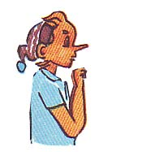
Выпо̅лня́й движе́ния и‿го̅во̅ри́.
Ф_____
Скажи́ на‿о̅дно́м вы́до̅хе.
Ф__аф__оф__у
Ф__аф__оф__уф__и

Slide 3
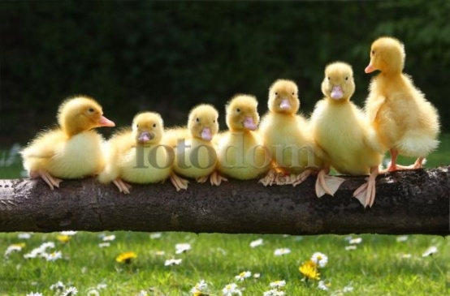
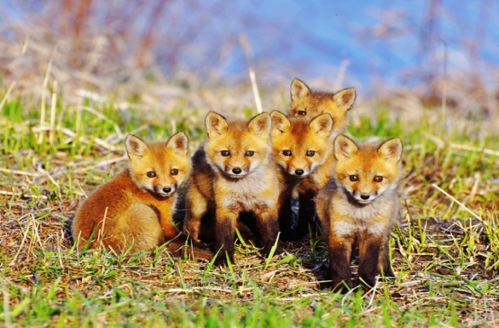
Дежурные звуки Ц-Т, ТЬ
ац- ат | матрац-аппарат
яц - ят | месяц- семь утят
ец- ет | молодец-винегрет
ац-ать | заяц-пять
уц-уть | колодец-качнуть
иц-ить | 5 лисиц-чинить
На небе показался месяц. Дважды пять - десять

Slide 4
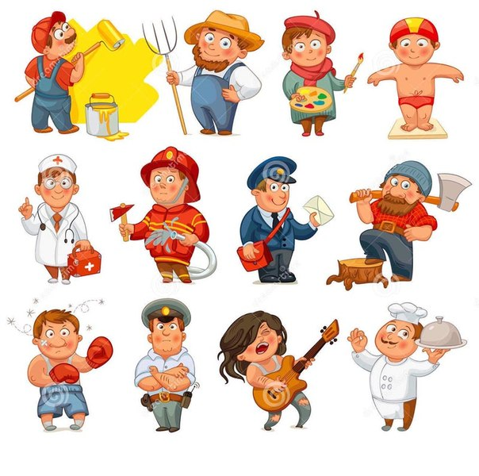
Тема занятия
«Все профессии важны»

Slide 5
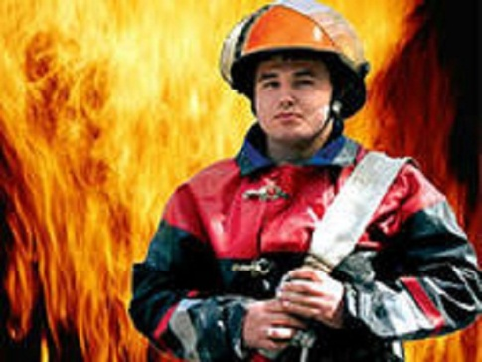
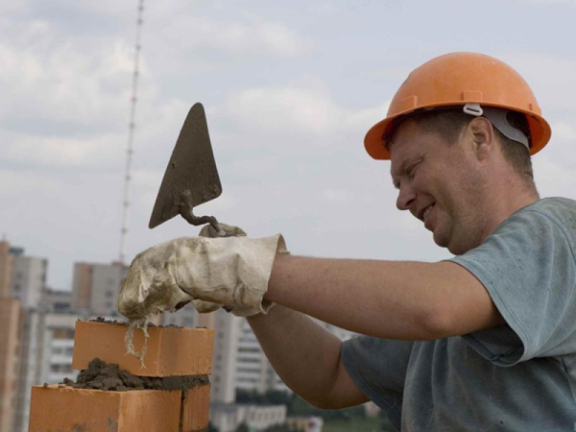
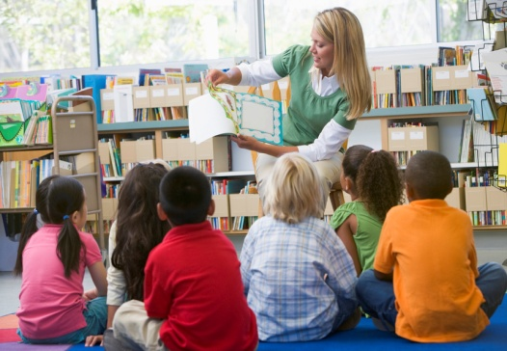
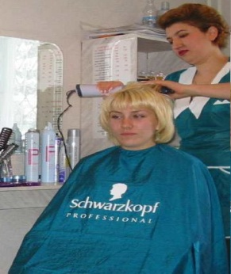
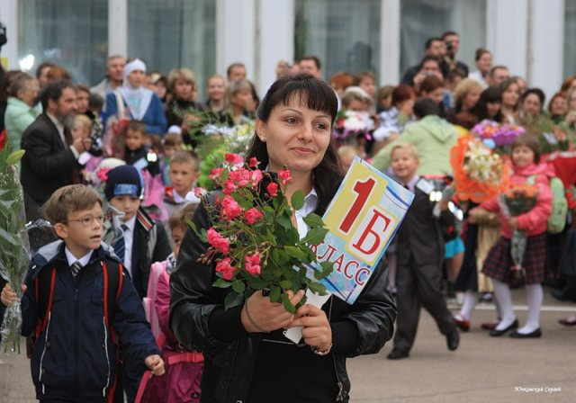
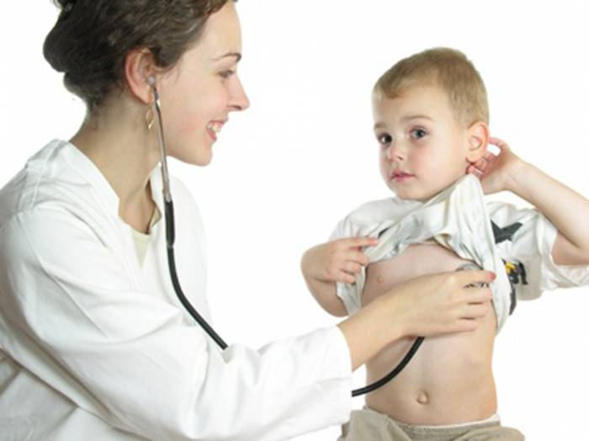
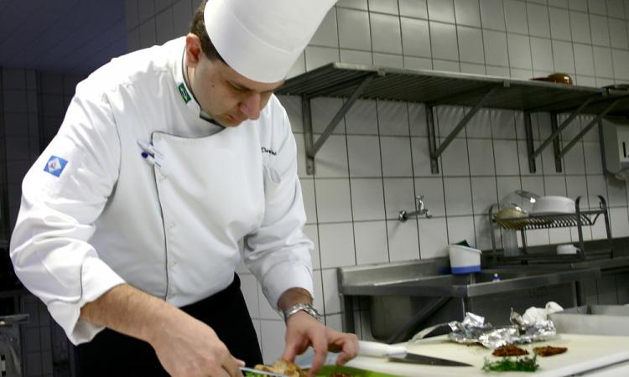
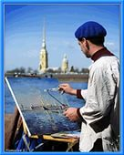
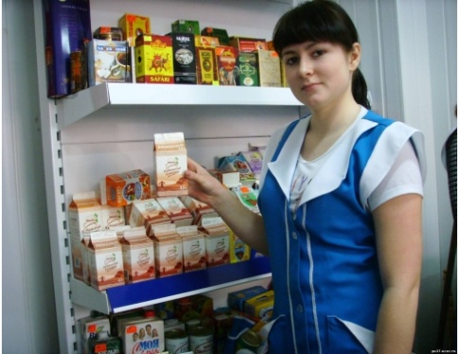
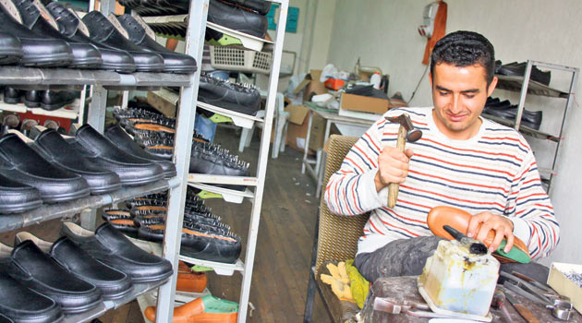
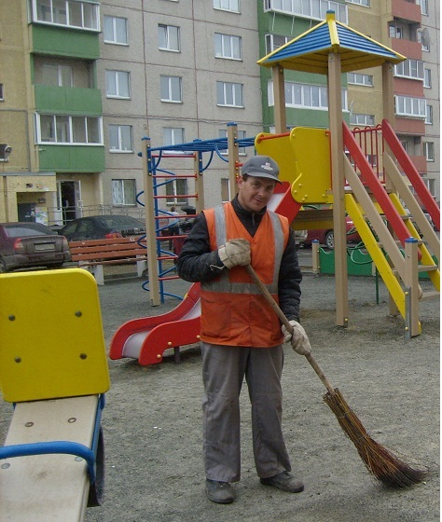
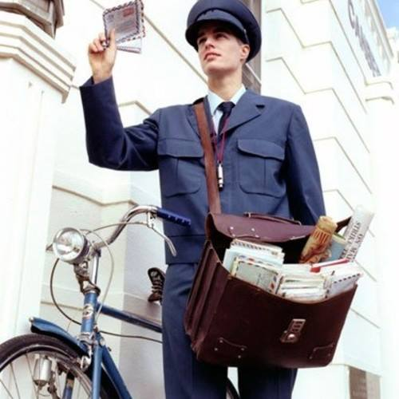
Игра «Определи по действию»

Slide 6
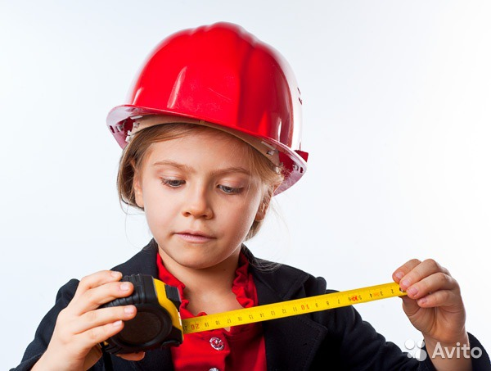
Игра «Строитель»

Slide 7
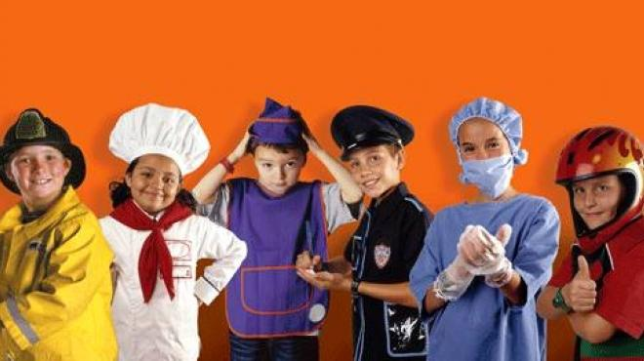
Физминутка «Мир профессий»
Мы в профессии играли
В миг мы поварами стали
В повара мы поиграли
И шоферами вдруг стали
Руль теперь у нас в руках
Быстро едем, просто класс!
А теперь мы продавцы
Продаем мы огурцы
Раз огурчик, два и три –
Мы такие молодцы!
Вот закончилась игра
Вновь на стулья нам пора.

Slide 8
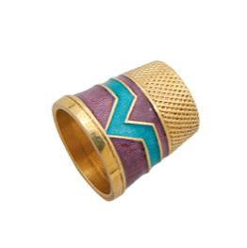
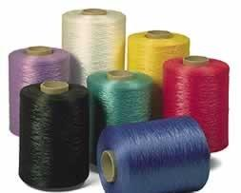
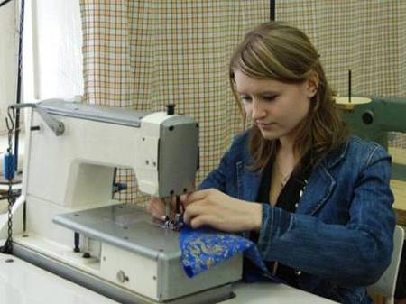
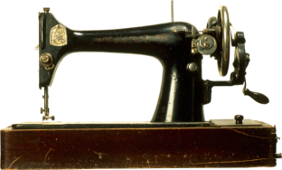
Игра «Угадай, кому нужны эти вещи»
Швея

Slide 9
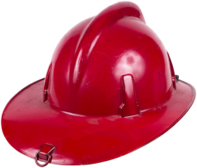
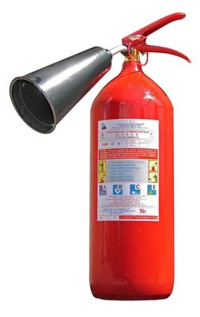
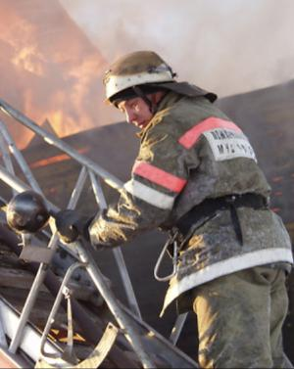
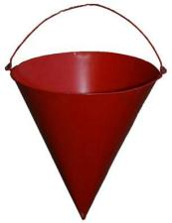
Пожарный

Slide 10
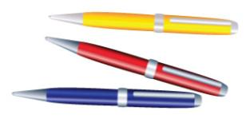
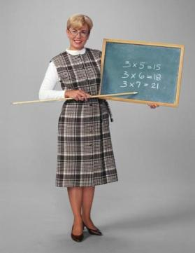
Учитель

Slide 11
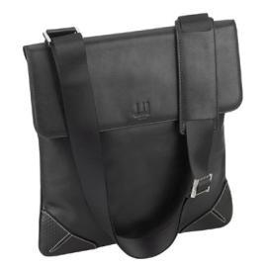
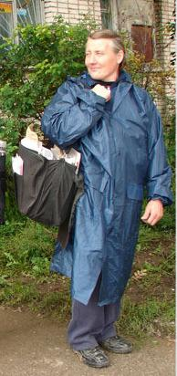
Почтальон

Slide 12
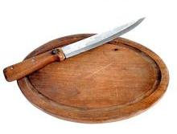
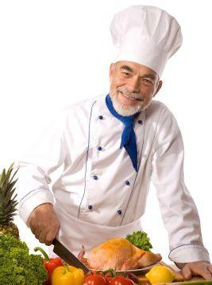
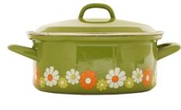
Повар

Slide 13
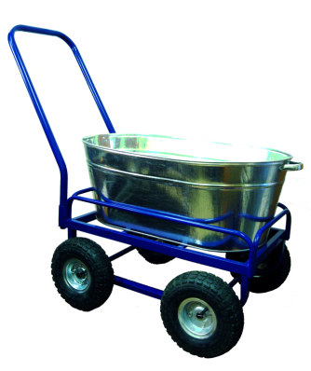
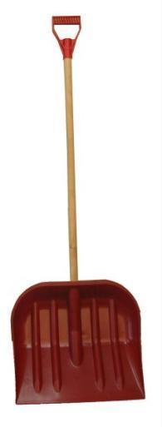
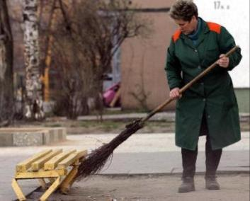
Дворник

Slide 14
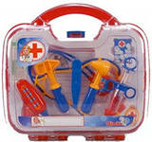
Врач

Slide 15
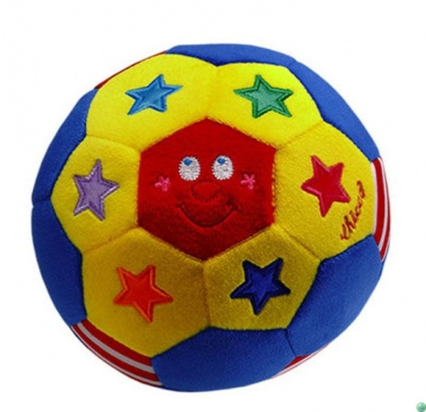
Игра «Маленький воспитатель»

Slide 16
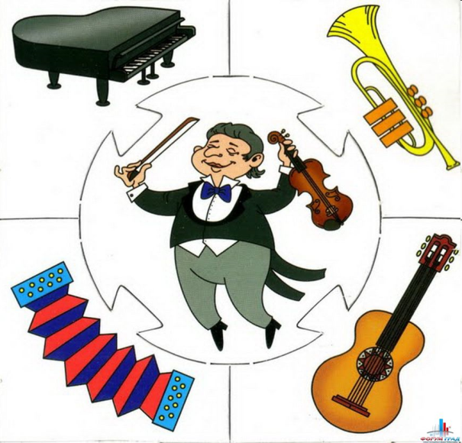
Игра «Подбери правильный предмет»

Slide 18
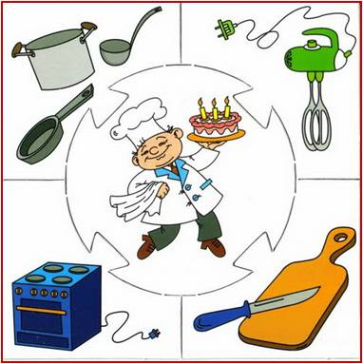

Slide 19
Какая тема занятия?
Тема занятия «Все профессии важны».
О ком мы говорили?
Мы говорили о людях разных профессий.
Какой главных труд все детей?
Главный труд всех детей – это учеба в школе.

Slide 20
ПРЕЗЕНТАЦИЮ ПОДГОТОВИЛА:
Зотова Вера Александровна -
ВОСПИТАТЕЛЬ Тихорецкой СПЕЦИАЛЬНОЙ (КОРРЕКЦИОННОЙ ШКОЛЫ) I, II ВИДА
ПРЕЗЕНТАЦИЯ ПРЕДНАЗНАЧЕНА ДЛЯ ДЕТЕЙ МЛАДШЕГО ШКОЛЬНОГО ВОЗРАСТА С НАРУШЕНИЕМ СЛУХА
Использованы ресурсы интернета:
http://images.yandex.ru/yandsearch.text
http://detkam.e-papa.ru/zagadki/3/21/
http://yandex.ru/yandsearch
http://pochemu4ka.ru/
http://kgskouskosh3.ru/DswMedia/prezentaciya-1kzanyatiyuprofessii.pptx

